Slide 1
Informatika
– Základy malování MS Paint
Jméno autora | Ing. Ladislav Novák
Datum vytvoření | listopad 2011
Ročník | 3.
Vzdělávací oblast obor tematický okruh | Informační a komunikační technologie Informatika Základy práce s PC, Práce s textem a obrázkem v textovém a grafickém editoru
Téma – název učebního materiálu | Malování
Anotace | Pomocí prezentace s výkladem získávají základy v programu malování. Tvoří obrázky dle zadání.

Slide 2
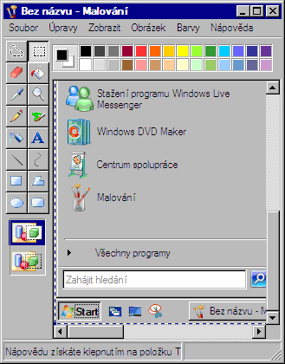
Práce s programem malování

Slide 3
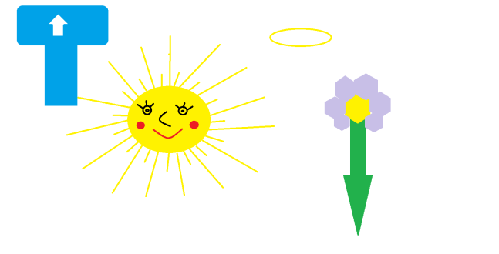
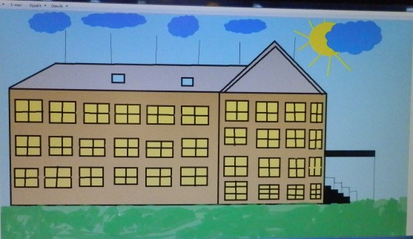
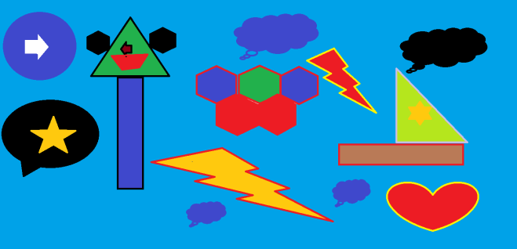
Učíme se malovat
Automatické tvary

Slide 4

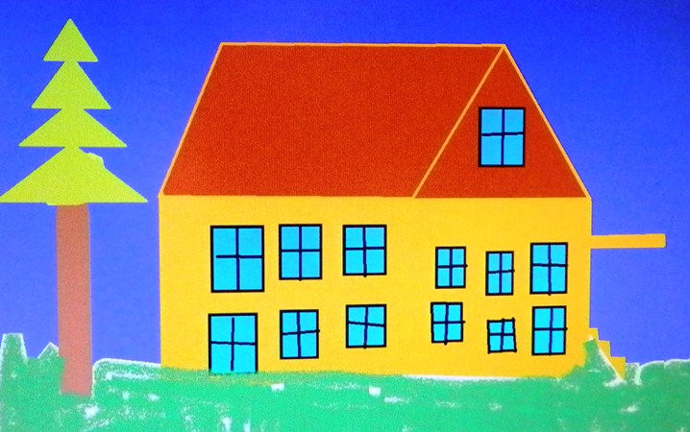
Učíme se malovat
Automatické tvary

Slide 5
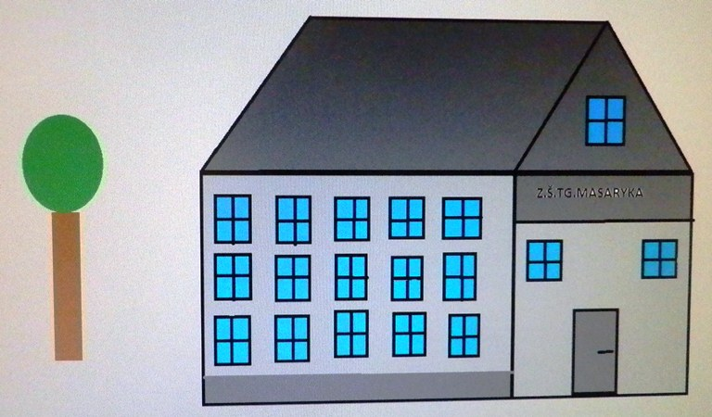
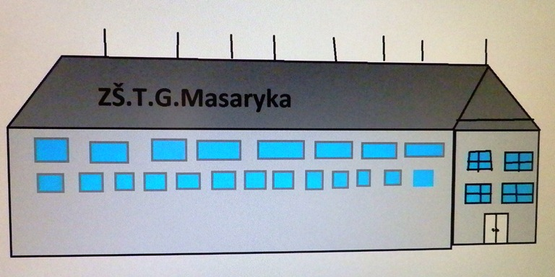
Malujeme podle sebe – Naše škola

Slide 6
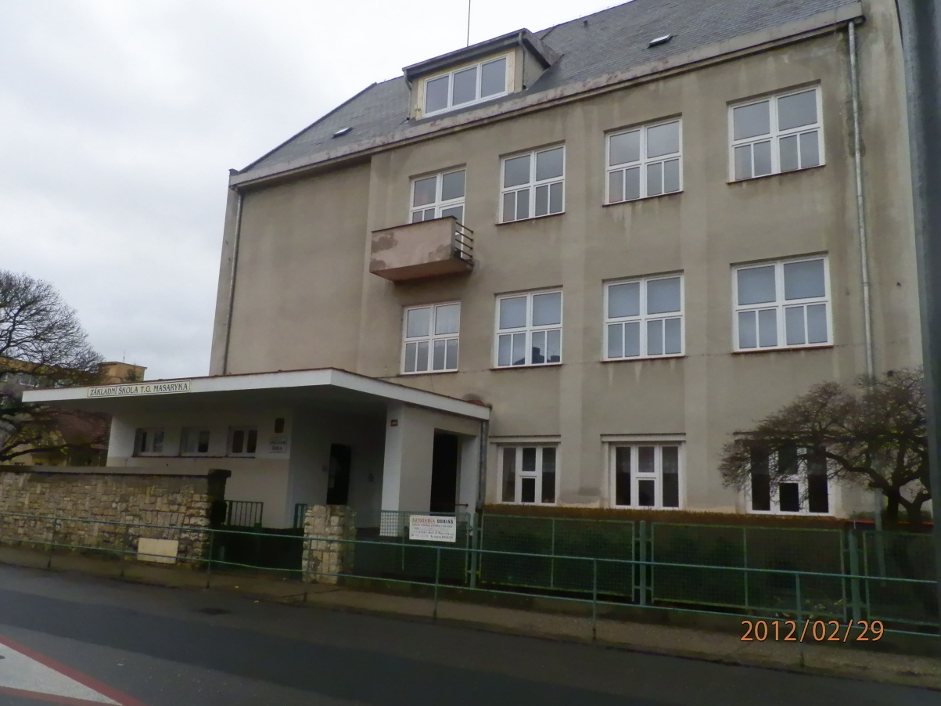
A nyní přejdeme k malování naší školy

Slide 7
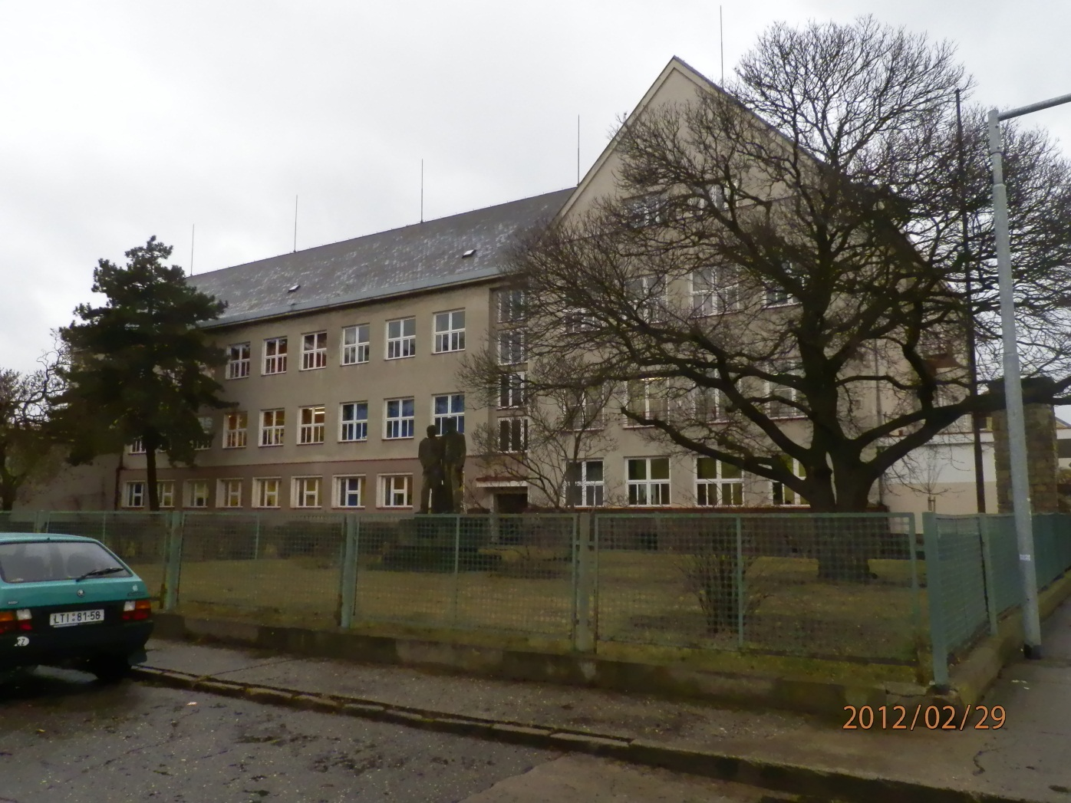
A nyní přejdeme k malování naší školy

Slide 8
Zdroje - Odkazy
http://www.adminxp.cz/windowsvista/malovani.png
http://www.podmodrouoblohou.cz/pmo_dokumenty/prirucka.pdf
Použito obrázků žáků 3. třídy a fotogalerie autora DUM

